Slide 1

Zasady łączności w sieci UKF na potrzeby działań ratowniczych

Slide 2
DZIAŁALNOŚĆ OPERACYJNA
Łączność w Państwowej Straży Pożarnej
Wymagania stawiane abonentom sieci
radiowych
Abonentem sieci radiowej UKF ochrony przeciwpożarowej może być osoba, która przeszła przeszkolenie, stosowne do zajmowanego stanowiska.
Szkolenia dla jednostek KM/P PSP, JRG oraz OSP organizują właściwi miejscowo komendanci powiatowi/miejscy.

Slide 3
DZIAŁALNOŚĆ OPERACYJNA
Łączność w Państwowej Straży Pożarnej
Wymagania stawiane abonentom sieci
radiowych
Osoby, które przeszły przeszkolenie potwierdzają ten fakt własnoręcznym podpisem. Szkolenia powinny być powtarzane cyklicznie raz na 5 lat.

Slide 4
DZIAŁALNOŚĆ OPERACYJNA
Łączność w Państwowej Straży Pożarnej
Regulacje prawne
Zasady organizacji łączności i alarmowania, powiadamiania, dysponowania oraz współdziałania na potrzeby działań ratowniczych (KG PSP, Warszawa 2016)
Instrukcja w sprawie organizacji łączności radiowej (KG PSP, Warszawa 2019)

Slide 5
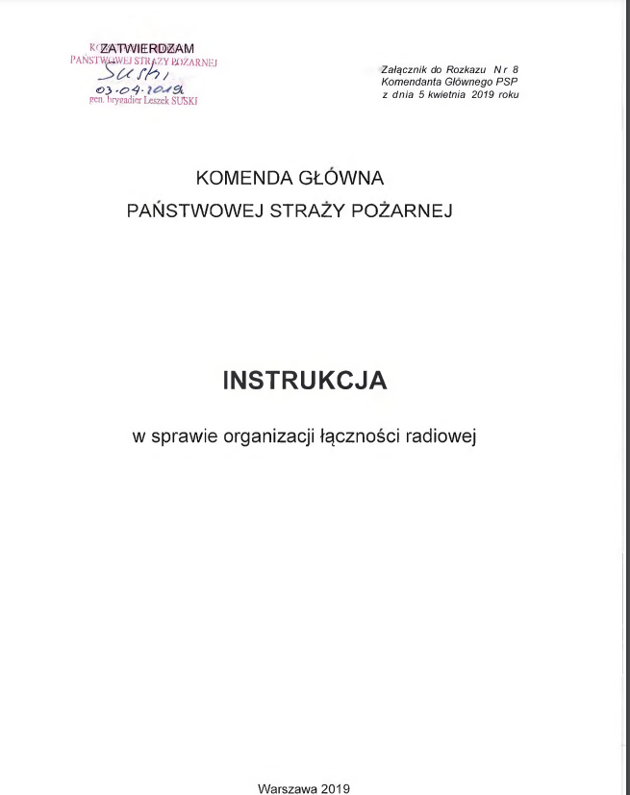
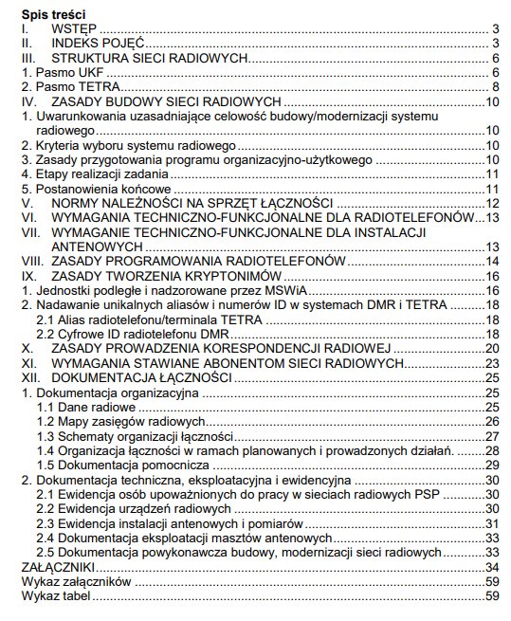
DZIAŁALNOŚĆ OPERACYJNA
Łączność w Państwowej Straży Pożarnej
Regulacje prawne

Slide 6
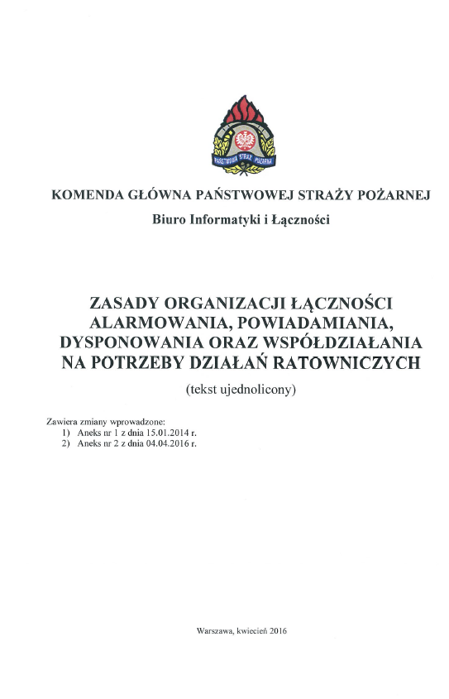
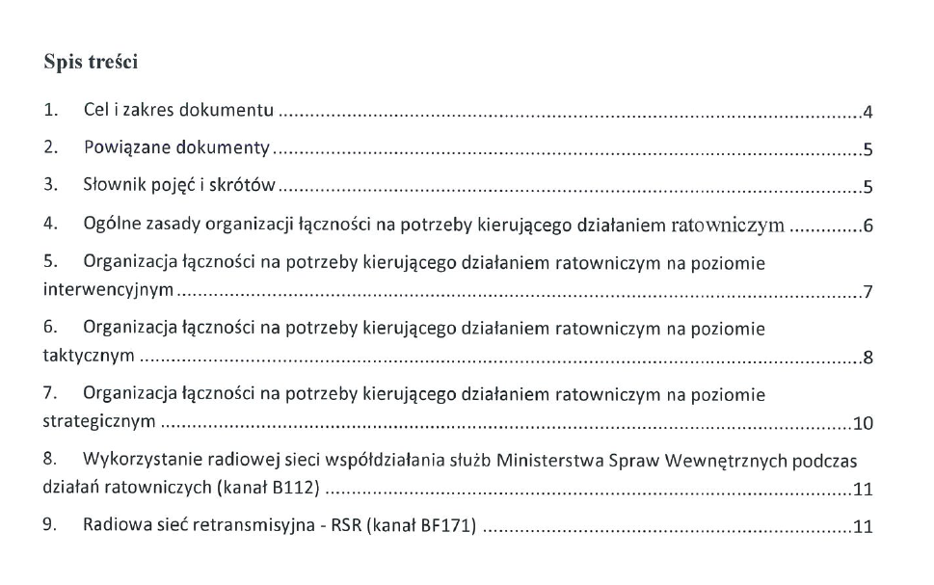
DZIAŁALNOŚĆ OPERACYJNA
Łączność w Państwowej Straży Pożarnej
Regulacje prawne

Slide 7

DZIAŁALNOŚĆ OPERACYJNA
Łączność w Państwowej Straży Pożarnej
Abonent – osoba upoważniona do pracy w sieciach radiowych
Radiotelefon – urządzenie elektroniczne przeznaczone do transmisji i odbioru sygnałów radiowych.
Kanał radiowy – tor transmisji określany za pomocą standardowego przedziału częstotliwości i potocznie utożsamiany z numerem umownym przydzielonej dla stacji częstotliwości pracy.

Slide 8
DZIAŁALNOŚĆ OPERACYJNA
Łączność w Państwowej Straży Pożarnej
Kryptonim – umowny znak rozpoznawczy maskujący
przynależność służbową korespondenta i stanowiący jego indywidualny lub grupowy adres radiotelefoniczny
Kryptonim okólnikowy (okólnik) – umowny znak wywoławczy (wyrazowy) służący do jednoczesnego
wywołania wszystkich stacji podległych, przez stacje główną
w celu przekazania jednobrzmiącej informacji.

Slide 9
DZIAŁALNOŚĆ OPERACYJNA
Łączność w Państwowej Straży Pożarnej
Rodzaje kryptonimów
Kryptonimy okólnikowe:
OMEGA – wywołanie okólnikowe dla wszystkich stacji pracujących w sieci
GRANIT - wywołanie okólnikowe dla wszystkich stacji pracujących w sieci KSW
NIAGARA – punkt zaopatrzenia wodnego

Slide 10
DZIAŁALNOŚĆ OPERACYJNA
Łączność w Państwowej Straży Pożarnej
Rodzaje kryptonimów
RATUNEK – sygnał alarmowy
GEJZER – nakaz alarmowego opuszczenia strefy zagrożonej REDUTA – rejon koncentracji sił i środków
STOPER – stanowisko ratownicze zastępu lub sekcji KARAT – kierujący akcją ratowniczą (KDR)

Slide 11
DZIAŁALNOŚĆ OPERACYJNA
Łączność w Państwowej Straży Pożarnej
Rodzaje kryptonimów
Kryptonimy grupowe i indywidualne:
NF 491-21 – GBA 2.5/16 z JRG
NF 491-13 – D-ca zmiany z JRG

Slide 12
DZIAŁALNOŚĆ OPERACYJNA
Łączność w Państwowej Straży Pożarnej
Budowa kryptonimu
Przydział grupy cyfrowej dla JRG
Indeks literowy województwa
NF 491-25
Grupa cyfrowa oznaczająca korespondenta lub pojazd
Indeks literowy służby
F - PSP

Slide 13
DZIAŁALNOŚĆ OPERACYJNA
Łączność w Państwowej Straży Pożarnej
Indeksy literowe regionu
Powiat mrągowski
POWIAT MRĄGOWSKI
KP PSP | NF 490-01 do 490-99
JRG | NF 491-11 do 491-99
OSP KSRG | NF 499-21 do 499-99
OSP | NF 497-21 do 497-99

Slide 14
DZIAŁALNOŚĆ OPERACYJNA
Łączność w Państwowej Straży Pożarnej
Struktura sieci radiowej
Najważniejsze kryptonimy funkcyjne JRG to:
10 – Punkt Alarmowy PA (w niektórych miastach, szczególnie większych, także oficer operacyjny)
11 – Dowódca JRG
12 – Z-ca dowódcy JRG
13 – Dowódca zmiany (najczęściej także Kierujący Działaniami Ratowniczymi)
14 – Dowódca grupy
15 – Dowódca zastępu (najczęściej drugiego)

Slide 15
DZIAŁALNOŚĆ OPERACYJNA
Łączność w Państwowej Straży Pożarnej
Struktura sieci radiowej
Najważniejsze kryptonimy funkcyjne KM/KP PSP to:
01 Komendant Powiatowy
02 I Zastępca Komendanta
05 Naczelnik Wydziału Operacyjnego
07 Kwatermistrz
10 Oficer Operacyjny
18 Oficer Prasowy
19 Koordynator Ratownictwa Medycznego

Slide 16
DZIAŁALNOŚĆ OPERACYJNA
Łączność w Państwowej Straży Pożarnej
Struktura sieci radiowej
Krajowa sieć współdziałania (KSW) – B028
Sieć wojewódzka (PW) – B044
Sieć powiatowa (PR) – B012
Operacyjny kierunek radiowy (KO) – B018 / B053
Sieć dowodzenia i współdziałania (KDW) – B003 / B048
Sieć ratowniczo-gaśnicza (KRG) – B041 (lub inny przydzielony przez SK KP:B047, B035, B049, B050, B004, B039, B046)

Slide 17
DZIAŁALNOŚĆ OPERACYJNA
Łączność w Państwowej Straży Pożarnej
Struktura sieci radiowej
Sieć alarmowa (PA1, PA2) – alarmowanie jednostek OSP tylko i wyłącznie (zakaz rozmów pomiędzy jednostkami !!)
Łączność ze statkami powietrznymi LPR KSWL – U02

Slide 18
DZIAŁALNOŚĆ OPERACYJNA
Łączność w Państwowej Straży Pożarnej
Łączność na terenie działań ratowniczych
Kierujący działaniem ratowniczym (KDR) jest odpowiedzialny za organizację łączności na terenie działań ratowniczych

Slide 19
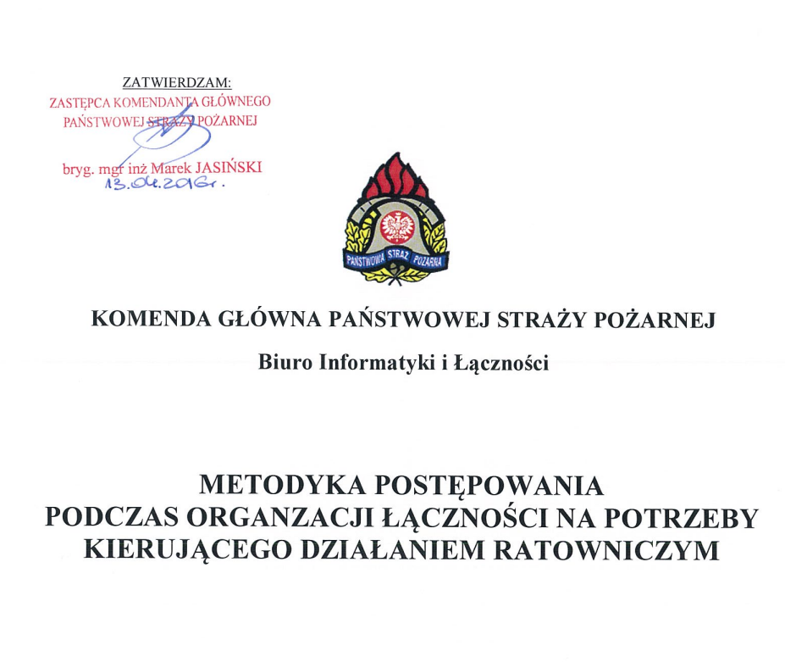
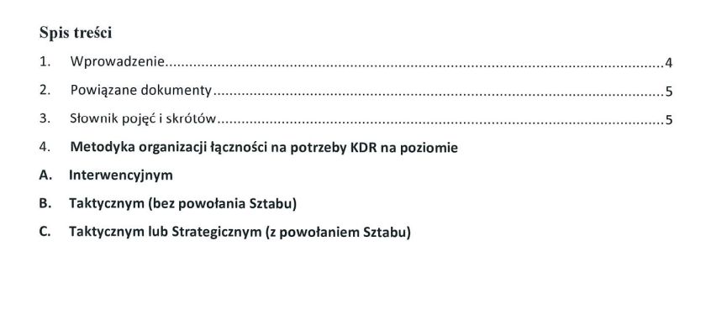
DZIAŁALNOŚĆ OPERACYJNA
Łączność w Państwowej Straży Pożarnej

Slide 20
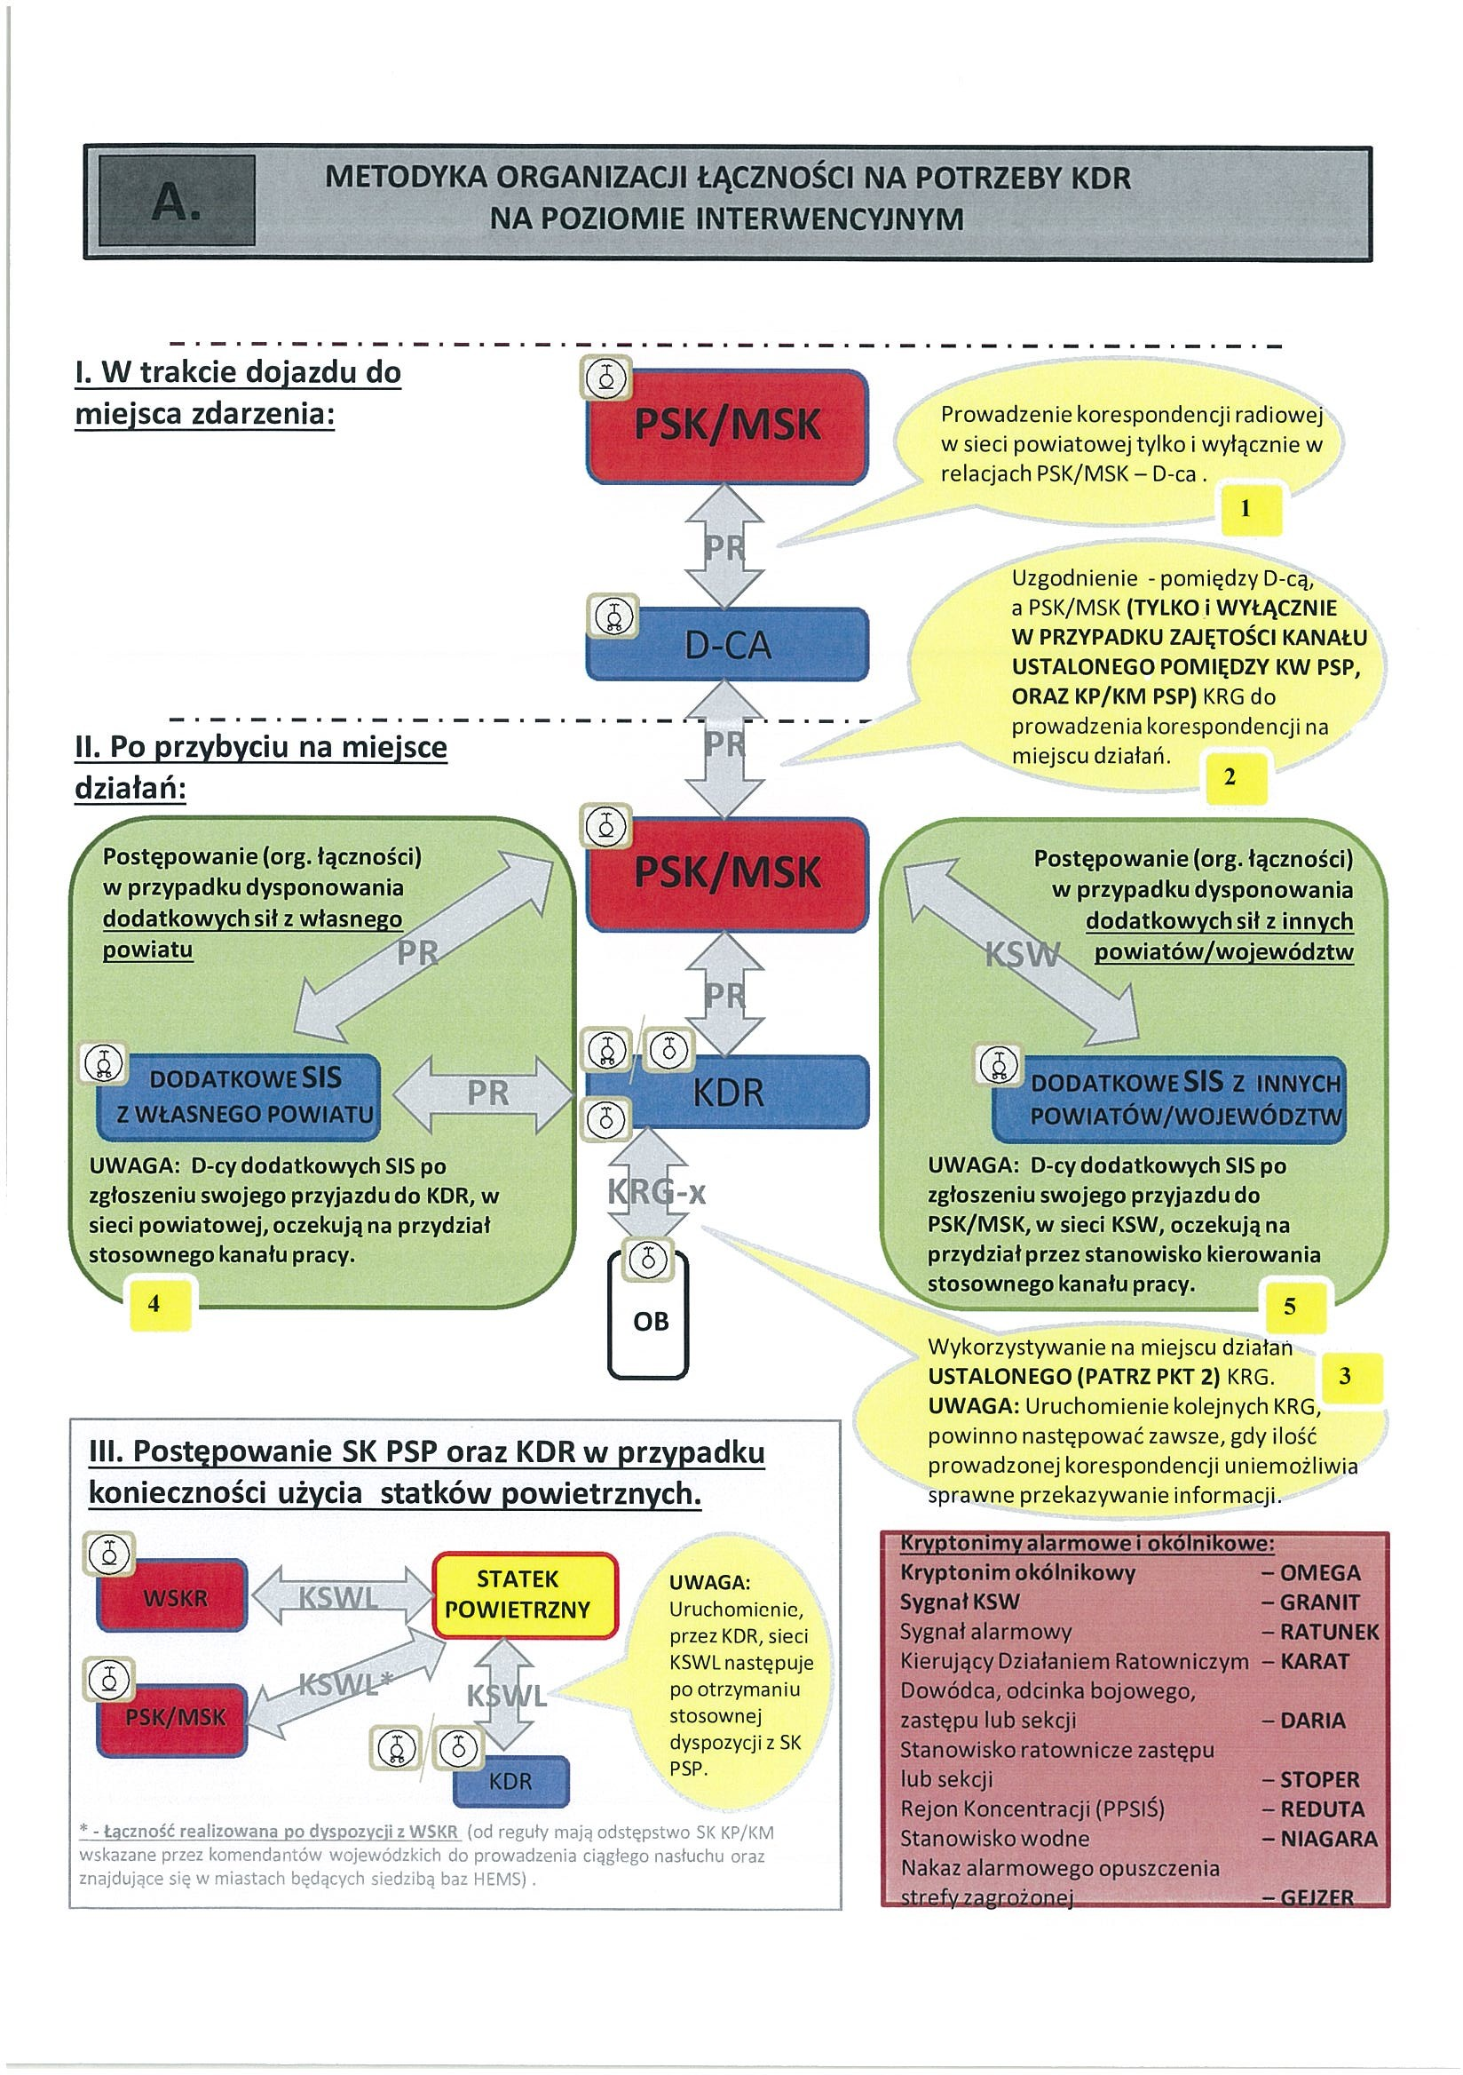

Slide 21
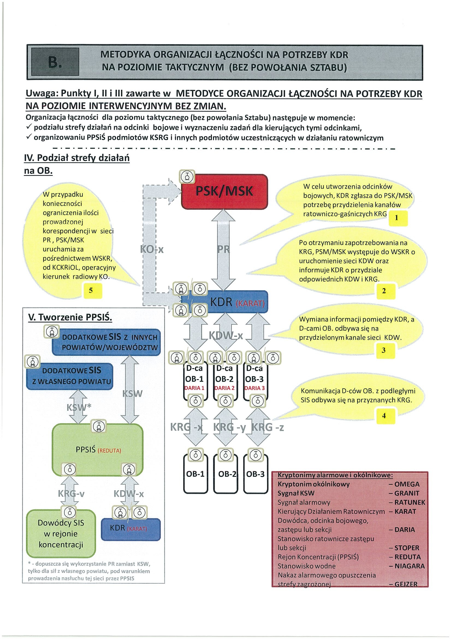

Slide 22
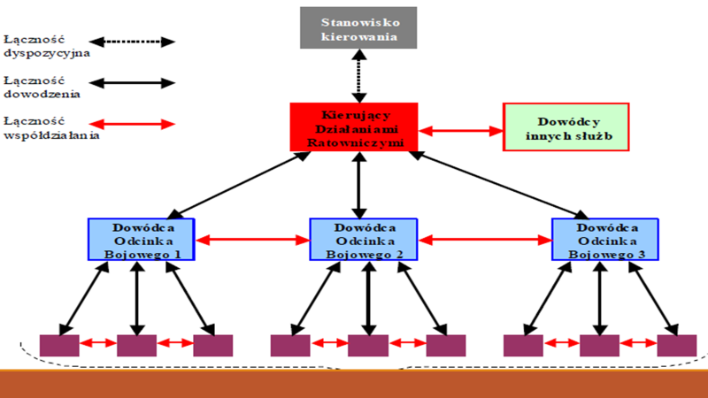
DZIAŁALNOŚĆ OPERACYJNA
Łączność w Państwowej Straży Pożarnej

Slide 23
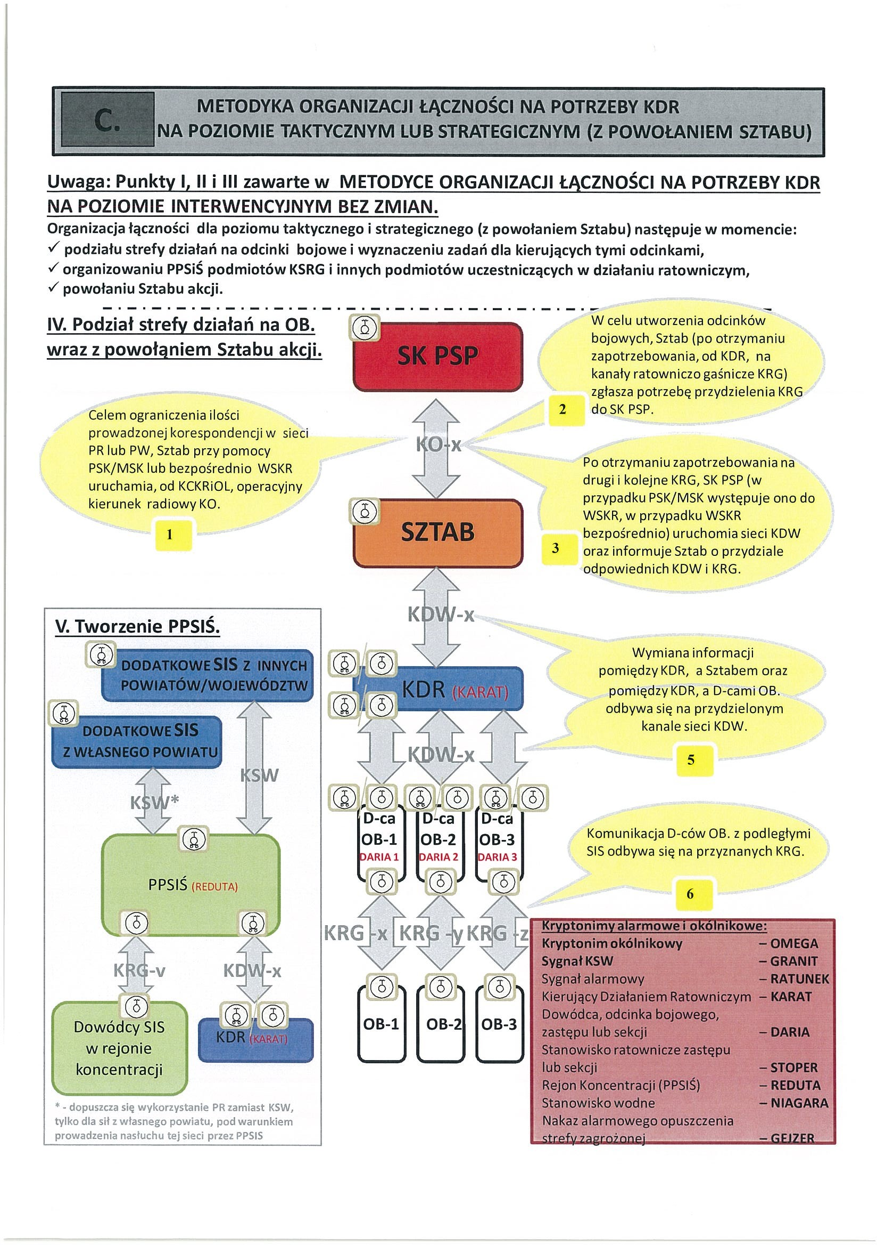

Slide 24
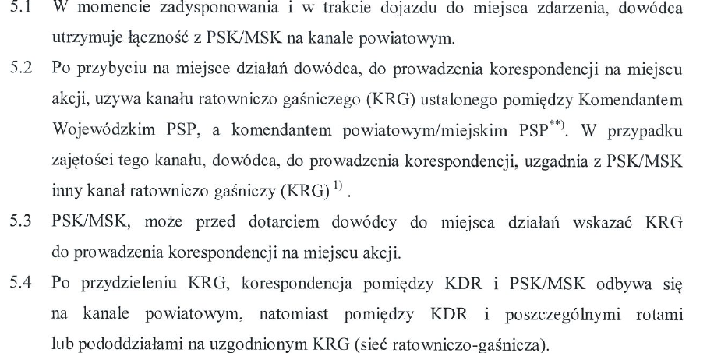
DZIAŁALNOŚĆ OPERACYJNA
Łączność w Państwowej Straży Pożarnej
Organizacja łączności na poziomie interwencyjnym

Slide 25
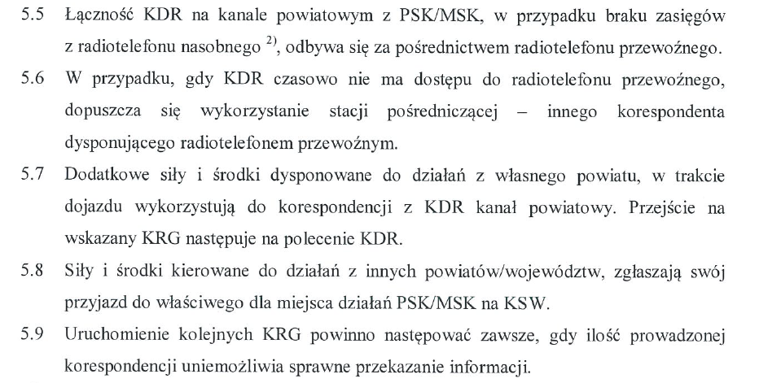
DZIAŁALNOŚĆ OPERACYJNA
Łączność w Państwowej Straży Pożarnej
Organizacja łączności na poziomie interwencyjnym

Slide 26
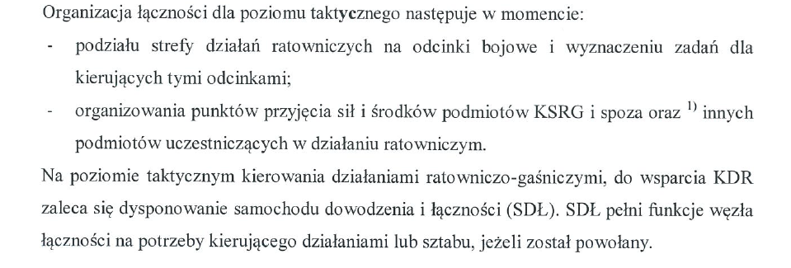
DZIAŁALNOŚĆ OPERACYJNA
Łączność w Państwowej Straży Pożarnej
Organizacja łączności na poziomie taktycznym

Slide 27
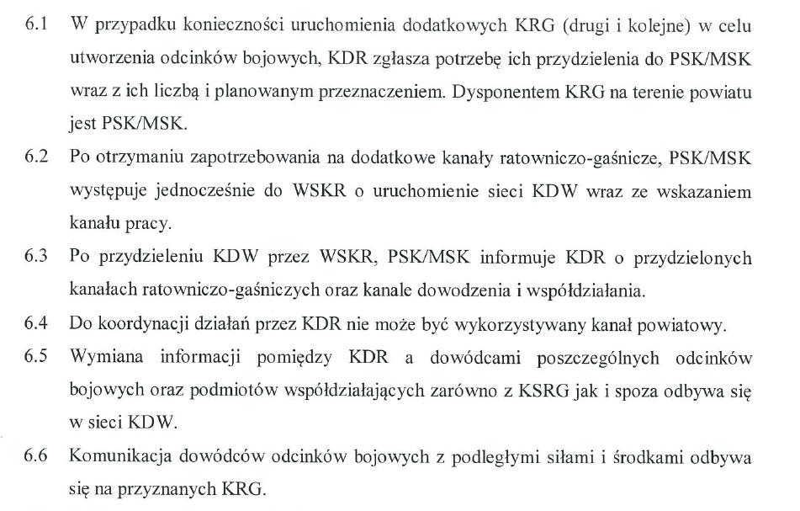
DZIAŁALNOŚĆ OPERACYJNA
Łączność w Państwowej Straży Pożarnej
Organizacja łączności na poziomie taktycznym

Slide 28
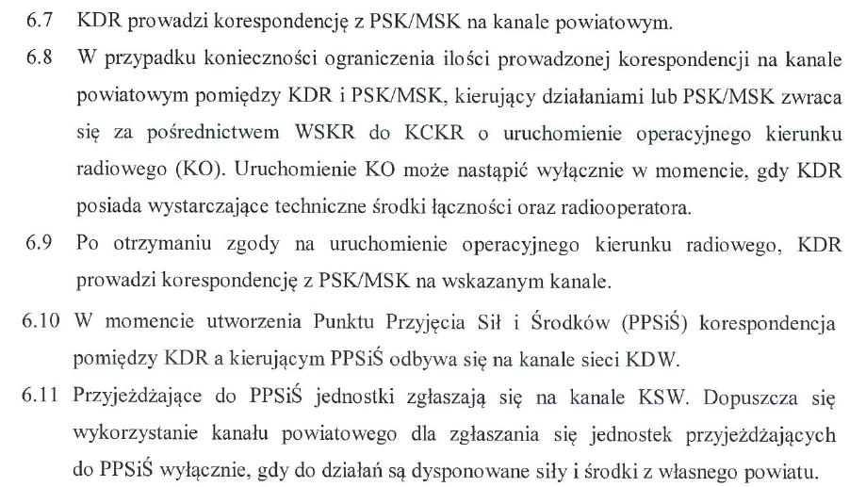
DZIAŁALNOŚĆ OPERACYJNA
Łączność w Państwowej Straży Pożarnej
Organizacja łączności na poziomie taktycznym

Slide 29
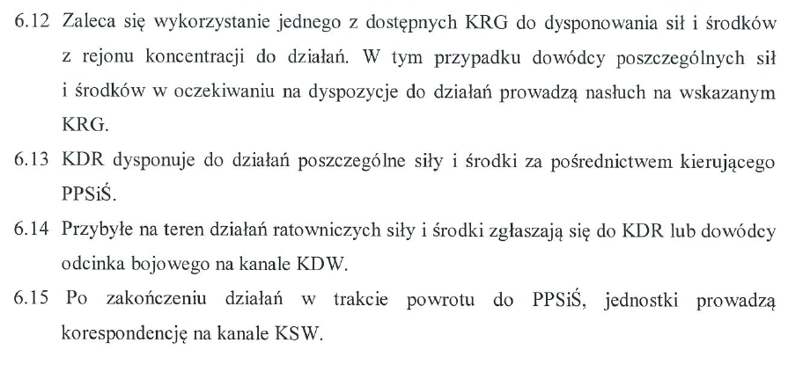
DZIAŁALNOŚĆ OPERACYJNA
Łączność w Państwowej Straży Pożarnej
Organizacja łączności na poziomie taktycznym

Slide 30
DZIAŁALNOŚĆ OPERACYJNA
Łączność w Państwowej Straży Pożarnej
Zasady ogólne prowadzenia
korespondencji
Naciśnij przycisk mówniczy, weź oddech i mów;
Minimalny czas nadawania – maksimum treści;
Celem korespondencji jest:
  nadawanie i odbiór poleceń i meldunków,
  wymiana wiadomości służbowych.

Slide 31
DZIAŁALNOŚĆ OPERACYJNA
Łączność w Państwowej Straży Pożarnej
Zasady ogólne prowadzenia
korespondencji
ZABRANIA SIĘ !!!:
podawania stopni służbowych;
nazwisk, imion;
nazw i czynności o charakterze specjalnym;
innych danych wrażliwych, które mogą być narażone na wyciek podczas podsłuchu korespondencji przez osoby; nieupoważnione.

Slide 32
DZIAŁALNOŚĆ OPERACYJNA
Łączność w Państwowej Straży Pożarnej
Zasady ogólne prowadzenia
korespondencji
Podczas pracy we własnych sieciach i kierunkach radiotelefonicznych mogą być stosowane kryptonimy w formie skróconej np.: MRĄGOWO 26 (czyli NF 491-25).
Zwrot KONIEC lub BEZ ODBIORU kończy łączność w sieci radiotelefonicznej tzn. oznacza wyłączenie urządzenia.

Slide 33
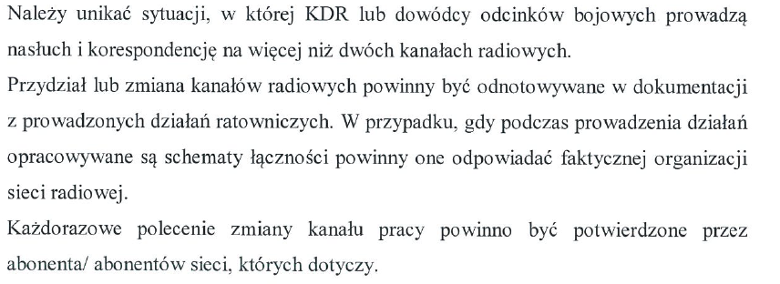
DZIAŁALNOŚĆ OPERACYJNA
Łączność w Państwowej Straży Pożarnej
Zasady ogólne prowadzenia
korespondencji

Slide 34
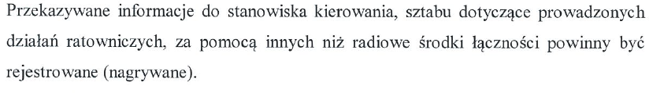
DZIAŁALNOŚĆ OPERACYJNA
Łączność w Państwowej Straży Pożarnej
Zasady ogólne prowadzenia
korespondencji

